Slide 1
数据结构
数据结构
北京化工大学
信息科学与技术学院计算机系
史晟辉
shishenghui@sina.com
shish@mail.buct.edu.cn

Slide 2
第九章 排序
第九章 排序
概述
插入排序
交换排序
选择排序
归并排序

Slide 3
概述
排序：将一组杂乱无章的数据按一定的规律顺次排列起来。
数据表(datalist): 它是待排序数据对象的有限集合。
排序码(key): 通常数据对象有多个属性域, 即多个数据成员组成, 其中有一个属性域可用来区分对象, 作为排序依据。该域即为排序码。每个数据表用哪个属性域作为排序码，要视具体的应用需要而定。

Slide 4
排序算法的稳定性: 如果在对象序列中有两 个对象r[i]和r[j], 它们的排序码 k[i] == k[j] , 且在排序之前, 对象r[i]排在r[j]前面。如果在排序之后, 对象r[i]仍在对象r[j]的前面, 则称这个排序方法是稳定的, 否则称这个排序方法是不稳定的。
内排序与外排序: 内排序是指在排序期间数据对象全部存放在内存的排序；外排序是指在排序期间全部对象个数太多，不能同时存放在内存，必须根据排序过程的要求，不断在内、外存之间移动的排序。

Slide 5
排序的时间开销: 排序的时间开销是衡量算法好坏的最重要的标志。排序的时间开销可用算法执行中的数据比较次数与数据移动次数来衡量。
算法运行时间代价的大略估算一般都按平均情况进行估算。对于那些受对象排序码序列初始排列及对象个数影响较大的，需要按最好情况和最坏情况进行估算。
算法执行时所需的附加存储: 评价算法好坏的另一标准。

Slide 6
插入排序 (Insert Sorting)
基本方法是 : 每步将一个待排序的对象, 按其排序码大小, 插入到前面已经排好序的一组对象的适当位置上, 直到对象全部插入为止。
直接插入排序 (Insert Sort)
基本思想是 : 当插入第i (i ≥ 1) 个对象时, 前面的V[0], V[1], …, V[i-1]已经排好序。这时, 用V[i]的排序码与V[i-1], V[i-2], …的排序码顺序进行比较, 找到插入位置即将V[i]插入, 原来位置上的对象向后顺移。

Slide 7

各趟排序结果
49
21
25
25*
16
08
0 1 2 3 4 5
49
21
25
25*
25
i = 1
16
08
0 1 2 3 4 5 temp
49
49
21
25
25*
i = 2
16
08
0 1 2 3 4 5 temp

Slide 8
49
21
25
25*
25*
16
i = 3
08
0 1 2 3 4 5
49
21
25
25*
16
16
i = 4
08
0 1 2 3 4 5 temp
49
21
25
25*
i = 5
16
08
08
0 1 2 3 4 5 temp

Slide 9
49
21
25
25*
16
完成
08
0 1 2 3 4 5
i = 4 时的排序过程
i = 4
j = 3
49
16
21
25
25*
16
16
08
0 1 2 3 4 5 temp
i = 4
j = 2
49
49
25
25*
16
21
16
08
0 1 2 3 4 5 temp

Slide 10
i = 4
j = 1
49
25
16
25*
25*
21
16
08
0 1 2 3 4 5
i = 4
j = 0
49
16
21
25
25
25*
16
08
0 1 2 3 4 5 temp
i = 4
j = -1
49
16
25
25*
21
21
16
08
0 1 2 3 4 5 temp

Slide 11
直接插入排序的算法
typedef int SortData;
void InsertSort ( SortData V[ ], int n ) {
//按非递减顺序对表进行排序
SortData temp; int i, j;
for ( i = 1; i < n; i++ ) {
temp = V[i];
for ( j = i; j > 0; j-- ) //从后向前顺序比较
if ( temp < V[j-1] ) V[j] = V[j-1];
else break;
V[j] = temp;
}
}

Slide 12
算法分析
设待排序对象个数为 n, 则该算法的主程序执行n-1趟。
排序码比较次数和对象移动次数与对象排序码的初始排列有关。
最好情况下, 排序前对象已按排序码从小到大有序, 每趟只需与前面有序对象序列的最后一个对象比较1次, 移动2次对象, 总的排序 码比较次数为 n-1, 对象移动次数为 2(n-1)。

Slide 13
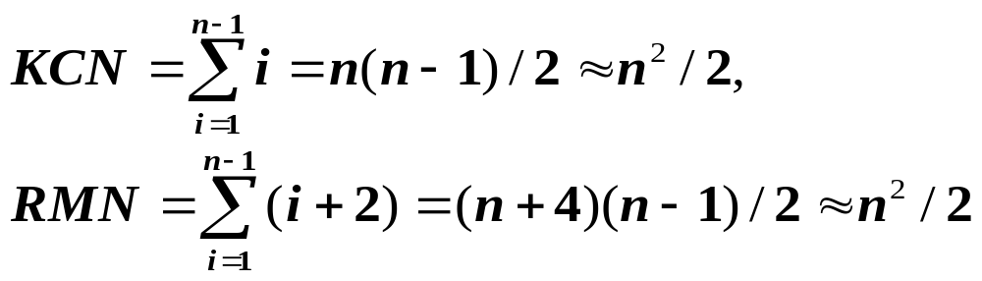
最坏情况下, 第 i 趟时第 i 个对象必须与前面 i 个对象都做排序码比较, 并且每做1次比较就要做1次数据移动。则总排序码比较次数KCN和对象移动次数RMN分别为
在平均情况下的排序码比较次数和对象移动次数约为 n²/4。因此，直接插入排序的时间复杂度为 o(n²)。
直接插入排序是一种稳定的排序方法。

Slide 14
折半插入排序 (Binary Insertsort)
基本思想 : 设在顺序表中有一 个对象序列 V[0], V[1], …, V[n-1]。其中, V[0], V[1], …, V[i-1] 是已经排好序的对象。在插入V[i] 时, 利用折半搜索法寻找V[i] 的插入位置。
折半插入排序的算法
typedef int SortData;
void BinInsSort ( SortData V[ ], int n ) {
SortData temp; int Left, Right;

Slide 15
for ( int i = 1; i < n; i++) {
Left = 0; Right = i-1; temp = V[i];
while ( Left <= Right ) {
int mid = ( Left + Right )/2;
if ( temp < V[mid] ) Right = mid - 1; else Left = mid + 1;
}
for ( int k = i-1; k >= Left; k-- )
V[k+1] = V[k];
V[Left] = temp;
}
}

Slide 16
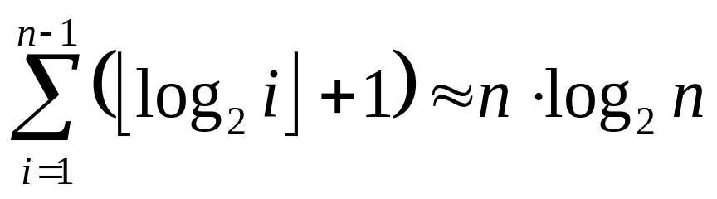
算法分析
折半搜索比顺序搜索查找快, 所以折半插入排序就平均性能来说比直接插入排序要快。
它所需的排序码比较次数与待排序对象序列的初始排列无关, 仅依赖于对象个数。在插入第 i 个对象时, 需要经过 ⎣log₂i⎦ +1 次排序码比较, 才能确定它应插入的位置。因此, 将 n 个对象(为推导方便, 设为 n=2^{k} )用折半插入排序所进行的排序码比较次数为：

Slide 17
当 n 较大时, 总排序码比较次数比直接插入排序的最坏情况要好得多, 但比其最好情况要差。
在对象的初始排列已经按排序码排好序或接近有序时, 直接插入排序比折半插入排序执行的排序码比较次数要少。折半插入排序的对象移动次数与直接插入排序相同, 依赖于对象的初始排列。
折半插入排序是一个稳定的排序方法。

Slide 18
希尔排序 (Shell Sort)
希尔排序方法又称为缩小增量排序。该方法的基本思想是 : 设待排序对象序列有 n 个对象, 首先取一个整数 gap < n 作为间隔, 将全部对象分为 gap 个子序列, 所有距离为 gap 的对象放在同一个子序列中, 在每一个子序列中分别施行直接插入排序。然后缩小间隔 gap, 例如取 gap = ⎡gap/2⎤，重复上述的子序列划分和排序工作。直到最后取 gap == 1, 将所有对象放在同一个序列中排序为止。

Slide 19
49
21
25
25*
16
08
0 1 2 3 4 5
i = 1
49
Gap = 3
21
25
25*
16
08
49
21
25
25*
16
08
49
21
25
25*
16
08

Slide 20
49
21
25*
25
16
08
0 1 2 3 4 5
i = 2
Gap = 2
49
21
25*
25
16
08
49
21
25*
25
16
08
49
21
25*
25
16
08

Slide 21
49
21
25*
25
16
08
0 1 2 3 4 5
i = 3
Gap = 1
49
21
25*
25
16
08
开始时 gap 的值较大, 子序列中的对象较少, 排序速度较快; 随着排序进展, gap 值逐渐变小, 子序列中对象个数逐渐变多, 由于前面工作的基础, 大多数对象已基本有序, 所以排序速度仍然很快。

Slide 22
希尔排序的算法
typedef int SortData;
void ShellSort ( SortData V[ ], int n ) {
SortData temp; int gap = n / 2; //gap是间隔
while ( gap != 0 ) { //循环,直到gap为零
for ( int i = gap; i < n; i++) {
temp = V[i]; //直接插入排序
for ( int j = i; j >= gap; j = j-gap )
if ( temp < V[j-gap] )
V[j] = V[j-gap];
else break;

Slide 23
V[j] = temp;
}
gap = ( int ) ( gap / 2 );
}
}
Gap的取法有多种。最初 shell 提出取 gap = ⎣n/2⎦，gap = ⎣gap/2⎦，直到gap = 1。knuth 提出取 gap = ⎣gap/3⎦ +1。
对特定的待排序对象序列，可以准确地估算排序码的比较次数和对象移动次数。

Slide 24
想要弄清排序码比较次数和对象移动次数与增量选择之间的依赖关系，并给出完整的数学分析，还没有人能够做到。
Knuth利用大量实验统计资料得出 : 当 n 很大时，排序码平均比较次数和对象平均移动次数大约在 n^{1.25} 到 1.6n^{1.25} 的范围内。这是在利用直接插入排序作为子序列排序方法的情况下得到的。

Slide 25
交换排序 ( Exchange Sort )
基本思想是两两比较待排序对象的排序码,如发生逆序(即排列顺序与排序后的次序正好相反)，则交换之。直到所有对象都排好序为止。
起泡排序 (Bubble Sort)
基本方法：设待排序对象序列中的对象个数为 n。最多作 n-1 趟, i = 1, 2, …, n-1。在第 i 趟中从后向前，j = n-1, n-2, …, i，顺次两两比较V[j-1]和V[j]。如果发生逆序，则交换V[j-1]和V[j]。

Slide 26
49
21
25
25*
16
08
0 1 2 3 4 5
49
i = 1
21
25
25*
16
08
Exchang=1
49
i = 2
21
25
25*
16
08
Exchang=1
49
i = 3
21
25
25*
16
08
Exchang=1

Slide 27
49
i = 4
21
25
25*
16
08
Exchang=0
0 1 2 3 4 5
起泡排序的算法
typedef int SortData;
void BubbleSort ( SortData V[ ], int n ) {
int i = 1; int exchange = 1;
while ( i < n && exchange ){
exchange = 0; //标志置为0,假定未交换
for ( int j = n-1; j >= i; j-- )
if ( V[j-1] > V[j] ) { //逆序

Slide 28
Swap ( V[j-1], V[j] );, //交换
exchange = 1; //标志置为1,有交换
}
i++;
}
}
第i趟对待排序对象序列V[i-1],V[i],…,V[n-1]进行排序, 结果将该序列中排序码最小的对象交换到序列的第一个位置(i-1), 其它对象也都向排序的最终位置移动。在个别情形, 对象可能在排序中途向相反的方向移动。

Slide 29
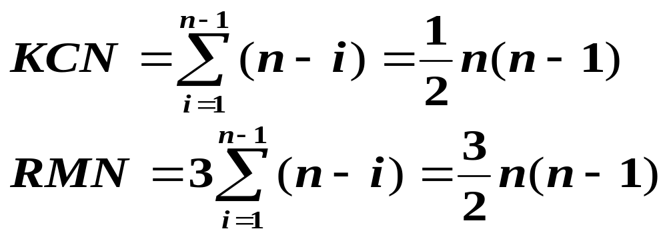
最多做n-1趟起泡就能把所有对象排好序。
在对象的初始排列已经按排序码从小到大排好序时,此算法只执行一趟起泡,做n-1次排序码比较,不移动对象。这是最好的情形。
最坏的情形是算法执行n-1趟起泡,第i趟 (1≤ i< n) 做 n- i 次排序码比较, 执行 n-i 次对象交换。这样在最坏情形下总的排序码比较次数KCN和对象移动次数RMN为：

Slide 30
快速排序 (Quick Sort)
起泡排序需要一个附加对象以实现对象值的对换。
起泡排序是一个稳定的排序方法。
基本思想是任取待排序对象序列中的某个对象 (例如取第一个对象) 作为基准, 按照该对象的排序码大小, 将整个对象序列划分为左右两个子序列：

Slide 31
  左侧子序列中所有对象的排序码都小于或等于基准对象的排序码
  右侧子序列中所有对象的排序码都大于基准对象的排序码
基准对象则排在这两个子序列中间(这也是该对象最终应安放的位置)。
然后分别对这两个子序列重复施行上述方法，直到所有的对象都排在相应位置上为止。

Slide 32
算法描述
QuickSort ( List ) {
if ( List的长度大于1) {
将序列List划分为两个子序列
LeftList 和 Right List;
QuickSort ( LeftList );
QuickSort ( RightList );
将两个子序列 LeftList 和 RightList
合并为一个序列List;
}
}

Slide 33
pivot
49
21
25
25*
16
08
0 1 2 3 4 5
pivot
pivot
49
i = 1
21
25*
25
16
08
pivot
49
i = 2
21
25*
25
16
08
49
i = 3
21
25*
25
16
08

Slide 34
i = 1
划分
pivotpos
49
21
25
25*
16
08
0 1 2 3 4 5
i
pivotpos
比较4次
交换25,16
49
21
25*
25
16
08
i
pivotpos
比较1次
交换49,08
49
21
25*
25
16
08
low pivotpos
49
21
25*
25
交换21,08
16
08

Slide 35
快速排序的算法
typedef int SortData;
void QuickSort ( SortData V[ ], int left, int right ){
//在序列 left∼right 中递归地进行快速排序
if ( left < right) {
int pivotpos = Partition (V, left, right); //划分
//对左序列同样处理
QuickSort ( V, left, pivotpos-1);
//对右序列同样处理
QuickSort ( V, pivotpos+1, right );
}
}

Slide 36
int Partition ( SortData V[ ], int low, int high ) {
int pivotpos = low; //基准位置
SortData pivot = V[low];
for ( int i = low+1; i <= high; i++ )
if ( V[i] < pivot ) {
pivotpos++;
if ( pivotpos != i )
Swap ( V[pivotpos], V[i] );
} //小于基准对象的交换到区间的左侧去
Swap ( V[low], V[pivotpos] );
return pivotpos;
}

Slide 37
算法quicksort是一个递归的算法, 其递归树如图所示。
算法partition利用序列第一个对象作为基准，将整个序列划分为左右两个子序列。算法中执行了一个循环, 只要是排序码小于基准对象排序码的对象都移到序列左侧, 最后基准对象安放到位, 函数返回其位置。
21
08
25*
16
25
49

Slide 38
算法分析
快速排序的趟数取决于递归树的高度。
如果每次划分对一个对象定位后, 该对象的左侧子序列与右侧子序列的长度相同, 则下 一步将是对两个长度减半的子序列进行排序, 这是最理想的情况。
在 n个元素的序列中, 对一个对象定位所需时间为 O(n)。若设 t (n) 是对 n 个元素的序列进行排序所需的时间, 而且每次对一个对象正确定位后, 正好把序列划分为长度相等的两个子序列, 此时, 总的计算时间为：

Slide 39
  T(n) ≤ cn + 2T(n/2 ) // c 是一个常数
    ≤ cn + 2 ( cn/2 + 2T(n/4) ) = 2cn + 4T(n/4)
    ≤ 2cn + 4 ( cn/4 +2T(n/8) ) = 3cn + 8T(n/8)
    ………
    ≤ cn log₂n + nT(1) = O(n log₂n )
可以证明, 函数quicksort的平均计算时间也是O(nlog₂n)。实验结果表明: 就平均计算时间而言, 快速排序是所有内排序方法中最好的一个。
快速排序是递归的，需要有一个栈存放每层递归调用时的指针和参数。

Slide 40
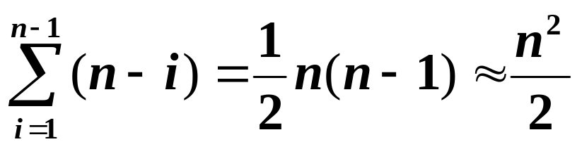
最大递归调用层次数与递归树的高度一致,理想情况为 ⎡log₂(n+1)⎤ 。因此，要求存储开销为 O(log₂n)。
在最坏的情况, 即待排序对象序列已经按其排序码从小到大排好序的情况下, 其递归树成为单支树, 每次划分只得到一个比上一次少一个对象的子序列。总的排序码比较次数将达
快速排序是一种不稳定的排序方法。

Slide 41
0 1 2 3 4 5 pivot
初始
08 16 21 25 25* 49
08
i = 1
08
16 21 25 25* 49
16
i = 2
08 16
21 25 25* 49
21
i = 3
08 16 21
25 25* 49
25
i = 4
08 16 21 25
25* 49
25*
i = 5
08 16 21 25 25*
49
用第一个对象作为基准对象
快速排序退化的例子

Slide 42
其排序速度退化到简单排序的水平, 比直接插入排序还慢。占用附加存储(栈)将达到O(n)。
改进办法: 取每个待排序对象序列的第一个对象、最后一个对象和位置接近正中的 3 个对象，取其排序码居中者作为基准对象。
0 1 2 3 4 5 pivot
初始
08 16 21 25 25* 49
21
i = 1
08 16
21
25 25* 49
08
25*
i = 2
08
16
21
25
25*
49
用居中排序码对象作为基准对象

Slide 43
选择排序
基本思想是: 每一趟 (例如第 i 趟, i = 0, 1, …, n-2) 在后面 n-i 个待排序对象中选出排序码最小的对象, 作为有序对象序列的第 i 个对象。待到第 n-2 趟作完, 待排序对象只剩下1个, 就不用再选了。

Slide 44
直接选择排序 (Select Sort)
直接选择排序是一种简单的排序方法, 它的基本步骤是：
  在一组对象 V[i]～V[n-1] 中选择具有最小排序码的对象；
  若它不是这组对象中的第一个对象, 则将它与这组对象中的第一个对象对调;
  在这组对象中剔除这个具有最小排序码的对象。在剩下的对象V[i+1]～V[n-1]中重复执行第①、②步, 直到剩余对象只有一个为止。

Slide 45
49
初始
21
25
25*
16
08
0 1 2 3 4 5
49
最小者 08
交换21,08
i = 0
21
25
25*
16
08
49
最小者 16
交换25,16
i = 1
25
25*
21
16
08
49
最小者 21
交换49,21
i = 2
25*
25
21
16
08

Slide 46
49
最小者 25*
无交换
i = 3
21
25*
25
16
08
0 1 2 3 4 5
49
最小者 25
无交换
i = 4
21
25*
25
16
08
49
结果
21
25*
25
16
08
各趟排序后的结果

Slide 47
直接选择排序的算法
typedef int SortData;
void SelectSort ( SortData V[ ], int n ) {
for ( int i = 0; i < n-1; i++ ) {
int k = i; //选择具有最小排序码的对象
for ( int j = i+1; j < n; j++)
if ( V[j] < V[k] )
k = j; //当前具最小排序码的对象
if ( k != i ) //对换到第 i 个位置
Swap ( V[i], V[k] );
}
}

Slide 48
i =1时选择排序的过程
49
25
25*
21
16
08
0 1 2 3 4 5
i k j
49 ≥ 25
49
25
25*
21
16
08
i k j
25* ≥ 25
49
25
25*
21
16
08
i k j
16 < 25

Slide 49
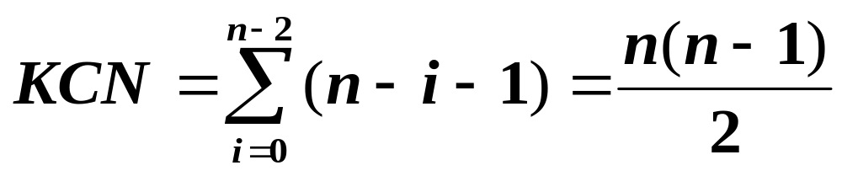
49
25
25*
21
16
08
0 1 2 3 4 5
21 ≥ 16
i k j
k 指示当前序列中最小者
直接选择排序的排序码比较次数 KCN 与对象的初始排列无关。设整个待排序对象序列有 n 个对象, 则第 i 趟选择具有最小排序码对象所需的比较次数总是 n-i-1 次。总的排序码比较次数为

Slide 50
对象的移动次数与对象序列的初始排列有关。当这组对象的初始状态是按其排序码从小到大有序的时候, 对象的移动次数RMN = 0，达到最少。
最坏情况是每一趟都要进行交换，总的对象移动次数为 RMN = 3(n-1)。
直接选择排序是一种不稳定的排序方法。

Slide 51
链表直接选择排序
f
25
35
0
h
0
15
q
p
f
25
0
h
0
15
35
q=0
p
f
0
h
0
15
25
35
q=0
p
f=0
h
15
25
0
35
f

Slide 52
void selectSort ( ListNode * head ) {
ListNode * f = head->link, p, q, r, s;
head->link = NULL;
while ( f != NULL ) { //原始链表未扫描完
p = s = f; q = r = NULL;
while ( p != NULL ) {
//扫描原始链表, 寻找排序码最大的结点*s
if ( p->data > s->data ) { s = p; r = q; }
//记忆当前找到的排序码最大结点
  q = p; p = p->link;
  }

Slide 53
if ( s == f ) f = f ->link; //排序码最大结点是链表前端结点, 摘下
else r->link = s->link;
//排序码最大结点是链表表中结点, 摘下
s->link = head->link;
head->link = s;
//结点s插入到结果链表的前端
}
}

Slide 54
堆排序 (Heap Sort)
利用堆及其运算, 可以很容易地实现选择排序的思路。
堆排序分为两个步骤
  根据初始输入数据，利用堆的调整算法 FilterDown( ) 形成初始堆;
  通过一系列的对象交换和重新调整堆进行排序。

Slide 55

建立初始的最大堆
0
0
21
i
i
21
1
1
2
2
25
49
25
49
3
4
5
3
4
5
25*
16
08
25*
16
08
21 25 49 25* 16 08
21 25 49 25* 16 08
初始排序码集合
i = 2 时的局部调整

Slide 56
i
0
0
21
49
1
1
2
2
25
49
25
21
3
4
5
3
4
5
25*
16
08
25*
16
08
21 25 49 25* 16 08
49 25 21 25* 16 08
i = 1 时的局部调整
i = 0 时的局部调整
形成最大堆

Slide 57
最大堆的向下调整算法
void FilterDown ( MaxHeap *H,
int start, int EndOfHeap ) {
int i = start; int j = 2*i+1;
HeadData temp = H->data[i];
while ( j <= EndOfHeap ) { //最后位置
if ( j < EndOfHeap &&
H->data[j] < H->data[j+1] )
j = j+1; //选两子女的大者
if ( temp >= H->data[j] ) break;
else {

Slide 58
H->data[i] = H->data[j]; //大子女上移
i = j; j = 2*j+1; //向下继续调整
}
}
H->data[i] = temp; //回放到合适位置
}
将表转换成堆
for ( int i = ( H->CSize-2) / 2 ; i >= 0; i-- )
FilterDown ( H, i, H->CSize-1 );

Slide 59
基于初始堆进行堆排序
最大堆堆顶V[0]具有最大的排序码, 将V[0]与 V[n-1]对调, 把具有最大排序码的对象交换到最后, 再对前面的n-1个对象, 使用堆的调整算法FilterDown(0, n-2), 重新建立最大堆, 具有次最大排序码的对象又上浮到V[0]位置。
再对调V[0]和V[n-2],调用FilterDown(0, n-3), 对前n-2个对象重新调整，…。
如此反复执行，最后得到全部排序好的对象序列。这个算法即堆排序算法，其细节在下面的程序中给出。

Slide 60
0
0
49
08
1
1
2
2
25
21
25
21
3
4
5
3
4
5
25*
16
08
25*
16
49
49 25 21 25* 16 08
08 25 21 25* 16 49
初始最大堆
交换 0 号与 5 号对象,
5 号对象就位

Slide 61
0
0
25
16
1
1
2
2
25*
21
25*
21
3
4
5
3
4
5
08
16
49
08
25
49
25 25* 21 08 16 49
16 25* 21 08 25 49
从 0 号到 4 号 重新
调整为最大堆
交换 0 号与 4 号对象,
4 号对象就位

Slide 62
0
0
25*
08
1
1
2
2
16
21
16
21
3
4
5
3
4
5
08
25
49
25*
25
49
25* 16 21 08 25 49
08 16 21 25* 25 49
从 0 号到 3 号 重新
调整为最大堆
交换 0 号与 3 号对象,
3 号对象就位

Slide 63
0
0
21
08
1
1
2
2
16
08
16
21
3
4
5
3
4
5
25*
25
49
25*
25
49
21 16 08 25* 25 49
08 16 21 25* 25 49
从 0 号到 2 号 重新
调整为最大堆
交换 0 号与 2 号对象,
2 号对象就位

Slide 64
0
0
16
08
1
1
2
2
08
21
16
21
3
4
5
3
4
5
25*
25
49
25*
25
49
16 08 21 25* 25 49
08 16 21 25* 25 49
从 0 号到 1 号 重新
调整为最大堆
交换 0 号与 1 号对象,
1 号对象就位

Slide 65
堆排序的算法
void HeapSort ( MaxHeap *H ) {
//对表heap[0]到heap[n-1]进行排序, 使得表中
//各个对象按其排序码非递减有序。
for ( int i = ( H->CSize-2 ) / 2; i >= 0; i-- )
FilterDown ( H, i, H->CSize-1 ); //初始堆
for ( i = H->CSize-1; i >= 1; i--) {
Swap ( H->data[0], H->data[i] ); //交换
FilterDown ( H, 0, i-1 ); //重建最大堆
}
}

Slide 66
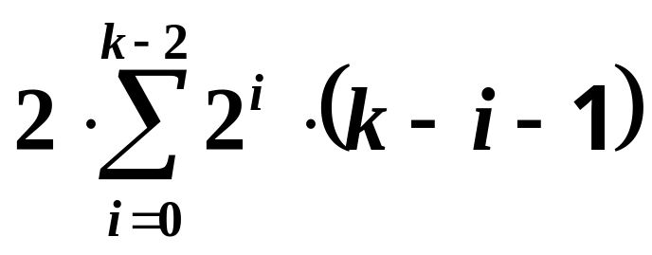
若设堆中有 n 个结点, 且 2^{k-1} ≤ n < 2^{k}, 则对应的完全二叉树有 k 层。在第 i 层上的结点数 ≤ 2^{i} (i = 0, 1, …, k-1)。 在第一个形成初始堆的 for 循环中对每一个非叶结点调用了 一次堆调整算法FilterDown( ), 因此该循环所用的计算时间为：
其中, i 是层序号, 2^{i} 是第 i 层的最大结点数, (k-i-1)是第 i 层结点能够移动的最大距离。

Slide 67
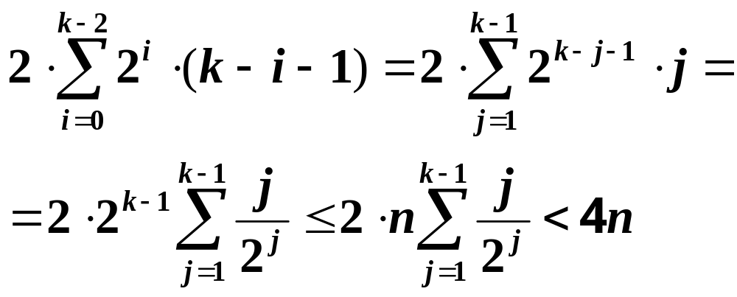
第二个for循环中调用了n-1次FilterDown( )算法, 该循环的计算时间为O(nlog₂n)。因此, 堆排序的时间复杂性为O(nlog₂n)。
该算法的附加存储主要是在第二个for循环中用来执行对象交换时所用的一个临时对象。因此，该算法的空间复杂性为O(1)。
堆排序是一个不稳定的排序方法。

Slide 68
归并排序 (Merge Sort)
归并
归并，是将两个或两个以上的有序表合并成一个新的有序表。
原始序列initList[ ]中两个有序表 initList[l] … initList[m]和initList[m+1] … initList[n]。它们可归并成一个有序表, 存于另一对象序列mergedList的 l … n 中。
这种归并方法称为两路归并 (2-way merging)。
设变量 i 和 j 是表initList[l … m]和initList [m+1… n]的当前检测指针。k 是存放指针。

Slide 69
left mid mid+1 right
initList
08 21 25 25* 49 62 72 93
16 37 54
i j
left right
mergeList
08 16 21 25 25* 37 49 54 62 72 93
k
  当 i 和 j 都在两个表的表长内变化时, 根据对应项的排序码的大小, 依次把排序码小的对象排放到新表 k 所指位置中；
  当 i 与 j 中有一个已经超出表长时，将另一 个表中的剩余部分照抄到新表中。

Slide 70
迭代的归并排序算法
迭代的归并排序算法就是利用两路归并过程进行排序的。其基本思想是：
假设初始对象序列有 n 个对象，首先把它看成是 n 个长度为 1 的有序子序列 (归并项)，先做两两归并，得到 ⎡n / 2⎤ 个长度为 2 的归并项 (如果 n 为奇数，则最后一个有序子序列的长度为1)；再做两两归并，…，如此重复，最后得到一个长度为 n 的有序序列。

Slide 71
两路归并算法
typedef int SortData;
void merge ( SortData InitList[ ],
SortData mergedList[ ],
int left, int mid, int right ) {
int i = left, j = mid+1, k = left;
while ( i <= mid && j <= right ) //两两比较
if ( InitList[i] <= InitList[j] )
{ mergedList [k] = InitList[i]; i++; k++; }
else
{ mergedList [k] = InitList[j]; j++; k++; }

Slide 72
while ( i <= mid )
{ mergedList[k] = InitList[i]; i++; k++; }
while ( j <= right )
{ mergedList[k] = InitList[j]; j++; k++; }
}

Slide 73
一趟归并排序的情形
设initList[0]到initList[n-1]中 n 个对象已经分为一些长度为 len 的归并项, 将这些归并项两两归并, 归并成长度为 2len 的归并项, 结果放到mergedList[ ]中。
如果n不是2len的整数倍, 则一趟归并到最后,可能遇到两种情形：
  剩下一个长度为len的归并项和另一个长度不足len的归并项, 可用merge算法将它们归并成一个长度小于 2len 的归并项。
  只剩下一个归并项，其长度小于或等于 len, 将它直接抄到MergedList[ ]中。

Slide 74
void MergePass ( SortData initList[ ], SortData mergedList[ ], int len ) {
int i = 0;
while (i+2*len-1 <= n-1) {
merge( initList, mergedList,
i, i+len-1, i+2*len-1);
i += 2 * len; //循环两两归并
}
if ( i+len <= n-1 )
( initList, mergedList, i, i+len-1, n-1);
else for ( int j = i; j <= n-1; j++)
mergedList [j] = initList[j];
}

Slide 75
迭代的归并排序算法
21
25
49
25*
93
62
72
08
37
16
54
len=1
21
25
25*
49
62
93
08
72
16
37
54
len=2
21
25
25*
49
08
62
72
93
16
37
54
len=4
08
21
25
25*
49
62
72
93
16
37
54
len=8
08
16
21
25
25*
37
49
54
62
72
93
len=16

Slide 76
(两路)归并排序的主算法
void MergeSort ( SortData initList[ ], int n ) {
//按对象排序码非递减的顺序对表中对象排序
SortData tempList[n];
int len = 1;
while ( len < n ) {
MergePass ( initList, tempList, len );
len *= 2;
MergePass ( tempList, initList, len );
len *= 2;
}
}

Slide 77
在迭代的归并排序算法中, 函数MergePass( ) 做一趟两路归并排序, 要调用merge ( )函数 ⎡n/(2*len)⎤ ≈ O(n/len) 次, 函数MergeSort( )调用MergePass( )正好⎡log₂n⎤ 次,而每次merge( )要执行比较O(len)次, 所以算法总的时间复杂度为O(nlog₂n)。
归并排序占用附加存储较多, 需要另外一个与原待排序对象数组同样大小的辅助数组。这是这个算法的缺点。
归并排序是一个稳定的排序方法。

Slide 78
只需要一个附加存储的两路归并算法
设算法中参加归并的两个归并段是 A[left] ∼A[mid] 和 A[mid+1]∼A[right]，归并后结果归并段放在原地。
left mid mid+1 right
A
08 21 25 49 62 72
16 37 54
08 < 16
A
08 21 25 49 62 72
16 37 54
21 > 16
A
08 21 25 49 62
16 37 54
temp = 72

Slide 79
left mid mid+1 right
A
08 16 21 25 49 62
16 37 54
temp = 72
A
08 16 21 25 49 62
37 54
temp = 72
A
08 16 21 25 49 62
37 54 72
A
08 16 21 25 49 62
37 54 72
21 < 37
A
08 16 21 25 49 62
37 54 72
25 < 37
A
08 16 21 25 49 62
37 54 72
49 > 37

Slide 80
left mid mid+1 right
A
08 16 21 25 49
37 54 72
temp = 62
A
08 16 21 25 37 49
37 54 72
temp = 62
A
08 16 21 25 37 49
54 62 72
A
08 16 21 25 37 49
54 62 72
49 < 54
A
08 16 21 25 37 49
54 62 72
结束

Slide 81
typedef int SortData;
void merge( SortData A[ ],
int left, int mid, int right ) {
int i, j; SortData temp;
for ( i = left; i <= mid; i++ ) {
if ( A[i] > A[mid+1] ) {
temp = A[mid];
for ( j = mid-1; j >= i; j-- )
A[j+1] = A[j];
A[i] = A[mid+1];
if ( temp <= A[mid+2] )
A[mid+1] = temp;

Slide 82
else {
for ( j = mid+2; j <= right; j++ ) if ( temp > A[j] ) A[j-1] = A[j]; else { A[j-1] = temp; break; } }
}
}
}

Slide 83
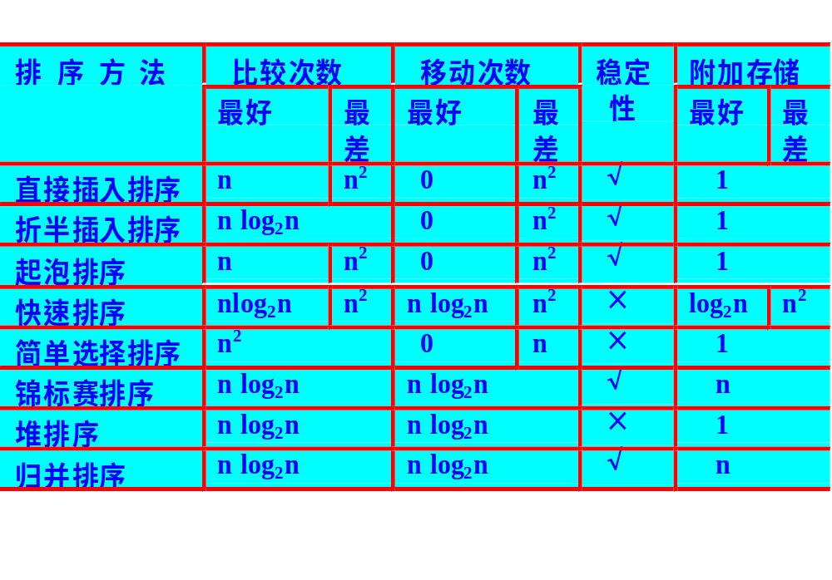
各种排序方法的比较

Slide 84
例1：
已知待排序序列如下：24, 23, 51, 17, 90, 65, 48, 58, 49, 25, 57, 31 请写出用堆排序法对其进行升序排序的排序过程。
24
23
51
17
90
65
48
58
49
25
57
31

Slide 85
建降序堆：
24
23
51
17
90
65
48
58
49
25
57
31
调整以65、90为根的子堆没有变化，调整以17为根的子堆➔
24
23
51
58
90
65
48
17
49
25
57
31

Slide 86
调整以51为根的子堆➔
24
23
65
58
90
51
48
17
49
25
57
31
调整以23为根的子堆➔
24
90
65
58
57
51
48
17
49
25
23
31

Slide 87
调整以24为根的子堆➔
90
58
65
49
57
51
48
17
24
25
23
31
建堆完毕!

Slide 88
交换根与最后一片叶子，并摘除叶子➔
31
58
65
49
57
51
48
17
24
25
23
90
调整➔
65
58
51
49
57
31
48
17
24
25
23
90

Slide 89
交换根与最后一片叶子，并摘除叶子➔
23
58
51
49
57
31
48
17
24
25
65
90
调整➔
58
57
51
49
25
31
48
17
24
23
65
90

Slide 90
交换根与最后一片叶子，并摘除叶子➔
23
57
51
49
25
31
48
17
24
58
65
90
调整➔
57
49
51
24
25
31
48
17
23
58
65
90

Slide 91
交换根与最后一片叶子，并摘除叶子➔
23
49
51
24
25
31
48
17
57
58
65
90
调整➔
51
49
48
24
25
31
23
17
57
58
65
90

Slide 92
交换根与最后一片叶子，并摘除叶子➔
17
49
48
24
25
31
23
51
57
58
65
90
调整➔
49
25
48
24
17
31
23
51
57
58
65
90

Slide 93
交换根与最后一片叶子，并摘除叶子➔
23
25
48
24
17
31
49
51
57
58
65
90
调整➔
48
25
31
24
17
23
49
51
57
58
65
90

Slide 94
交换根与最后一片叶子，并摘除叶子➔
23
25
31
24
17
48
49
51
57
58
65
90
调整➔
31
25
23
24
17
48
49
51
57
58
65
90

Slide 95
交换根与最后一片叶子，并摘除叶子➔
17
25
23
24
31
48
49
51
57
58
65
90
调整➔
25
24
23
17
31
48
49
51
57
58
65
90

Slide 96
交换根与最后一片叶子，并摘除叶子➔
17
24
23
25
31
48
49
51
57
58
65
90
调整➔
24
17
23
25
31
48
49
51
57
58
65
90

Slide 97
交换根与最后一片叶子，并摘除叶子➔
23
17
24
25
31
48
49
51
57
58
65
90
调整➔
17
23
24
25
31
48
49
51
57
58
65
90
排序完毕，得结果序列：
17, 23, 24, 31, 48, 49, 51, 57, 58, 65, 90

Slide 98
试题分析
● 排序
例2. 已知待排序序列如下：
14,12,16,1,4,7,3,8,10,15,2,5,13,9,11,6
请写出用快速排序法对其进行升序排序的排序过程（依序写出每一趟划分的范围及划分结果，不必写出划分的具体过程）。

Slide 99
参考答案如下：
原序列：14 12 16 1 4 7 3 8 10 15 2 5 13 9 11 6
快速排序过程：
划分范围：14 12 16 1 4 7 3 8 10 15 2 5 13 9 11 6
划分结果：6 12 11 1 4 7 3 8 10 9 2 5 13 14 15 16
划分范围：6 12 11 1 4 7 3 8 10 9 2 5 13
划分结果：5 2 3 1 4 6 7 8 10 9 11 12 13
划分范围：5 2 3 1 4
划分结果：4 2 3 1 5
划分范围：4 2 3 1
划分结果：1 2 3 4
划分范围：1 2 3
划分结果：1 2 3
划分范围：2 3
划分结果：2 3

Slide 100
划分范围：7 8 10 9 11 12 13
划分结果：7 8 10 9 11 12 13
划分范围：8 10 9 11 12 13
划分结果：8 10 9 11 12 13
划分范围：10 9 11 12 13
划分结果：9 10 11 12 13
划分范围：11 12 13
划分结果：11 12 13
划分范围：12 13
划分结果：12 13
划分范围：15 16
划分结果：15 16
排序结束！

Slide 101
Thanks.

